Slide 1
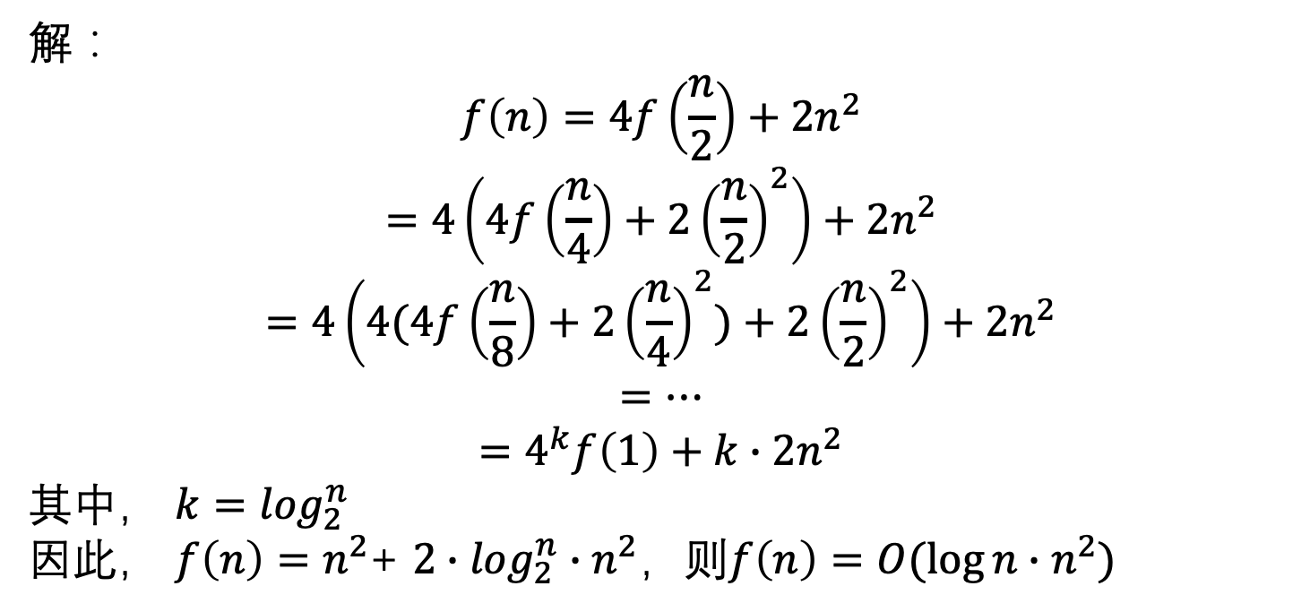
例1：求$f\left(n\right)=4f\left(\frac{n}{2}\right)+2n^{2}$的渐近复杂度（大O表示），其中$f\left(1\right)=1$.
解：
$$f\left(n\right)=4f\left(\frac{n}{2}\right)+2n^{2}$$
$$=4\left(4f\left(\frac{n}{4}\right)+2{\left(\frac{n}{2}\right)}^{2}\right)+2n^{2}$$
$$=4\left(4(4f\left(\frac{n}{8}\right)+2{\left(\frac{n}{4}\right)}^{2})+2{\left(\frac{n}{2}\right)}^{2}\right)+2n^{2}$$
$$=⋯$$
$$=4^{k}f\left(1\right)+k∙2n^{2}$$
其中， $k=\log_{2}^{n}$
因此， $f\left(n\right)=n^{2}$+ $2∙\log_{2}^{n}{∙n}^{2}$，则$f\left(n\right)=O(\log{n}{∙n}^{2})$

Slide 2
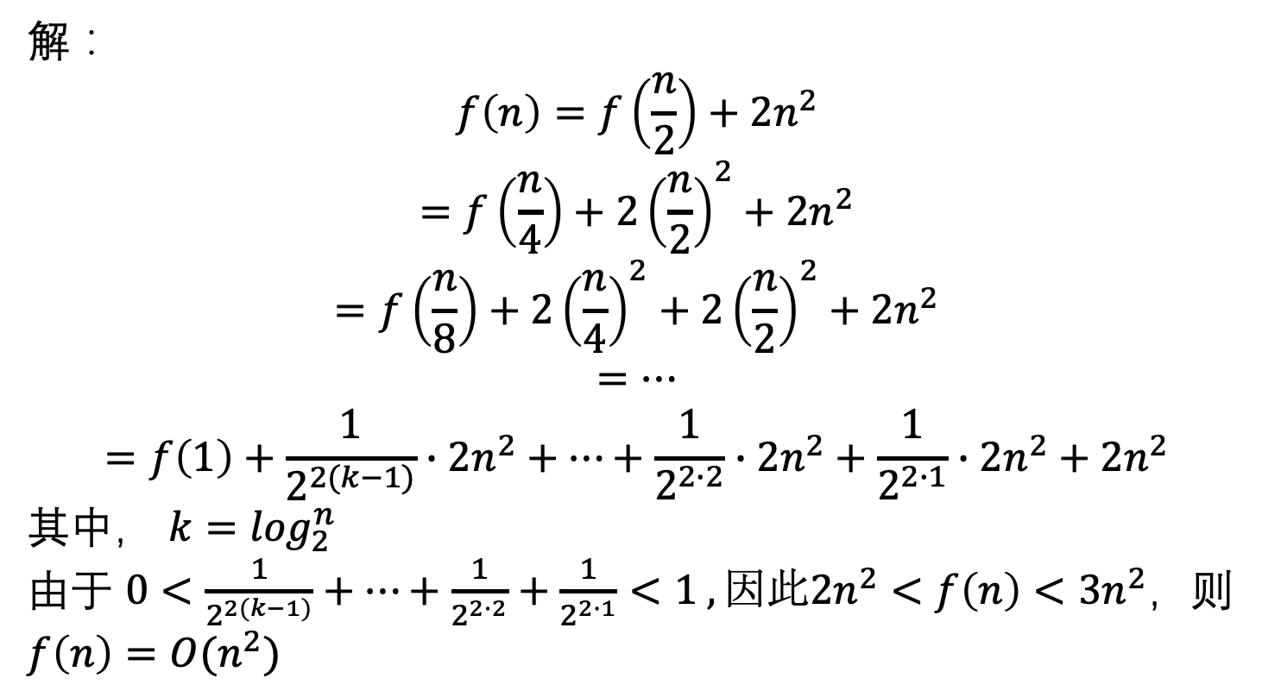
例2：求$f\left(n\right)=f\left(\frac{n}{2}\right)+2n^{2}$的渐近复杂度（大O表示），其中$f\left(1\right)=1$.
解：
$$f\left(n\right)=f\left(\frac{n}{2}\right)+2n^{2}$$
$$=f\left(\frac{n}{4}\right)+2{\left(\frac{n}{2}\right)}^{2}+2n^{2}$$
$$=f\left(\frac{n}{8}\right)+2{\left(\frac{n}{4}\right)}^{2}+2{\left(\frac{n}{2}\right)}^{2}+2n^{2}$$
$$=⋯$$
$$=f\left(1\right)+\frac{1}{2^{2(k−1)}}∙2n^{2}+⋯+\frac{1}{2^{2∙2}}∙2n^{2}+\frac{1}{2^{2∙1}}∙2n^{2}+2n^{2}$$
其中， $k=\log_{2}^{n}$
由于 $0<\frac{1}{2^{2(k−1)}}+⋯+\frac{1}{2^{2∙2}}+\frac{1}{2^{2∙1}}<1 ,因此2n^{2}<f\left(n\right)<{3n}^{2}$，则$f\left(n\right)=O(n^{2})$

Slide 3
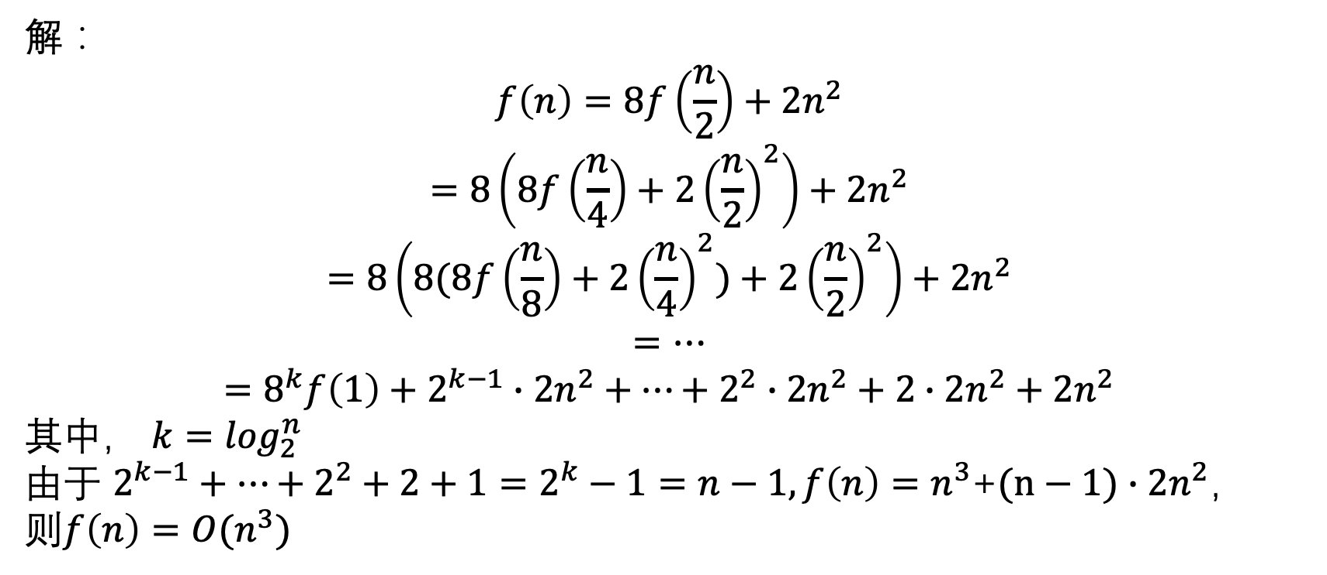
例3：求$f\left(n\right)=8f\left(\frac{n}{2}\right)+2n^{2}$的渐近复杂度（大O表示），其中$f\left(1\right)=1$.
解：
$$f\left(n\right)=8f\left(\frac{n}{2}\right)+2n^{2}$$
$$=8\left(8f\left(\frac{n}{4}\right)+2{\left(\frac{n}{2}\right)}^{2}\right)+2n^{2}$$
$$=8\left(8(8f\left(\frac{n}{8}\right)+2{\left(\frac{n}{4}\right)}^{2})+2{\left(\frac{n}{2}\right)}^{2}\right)+2n^{2}$$
$$=⋯$$
$$=8^{k}f\left(1\right)+2^{k−1}∙2n^{2}+⋯+2^{2}∙2n^{2}+2∙2n^{2}+2n^{2}$$
其中， $k=\log_{2}^{n}$
由于 $2^{k−1}+⋯+2^{2}+2+1=2^{k}−1=n−1, f\left(n\right)=n^{3}$+$(n−1){∙2n}^{2}$，
则$f\left(n\right)=O(n^{3})$

